Slide 1

Trees & Binary Trees
Data Structure & Algorithms
苏卓 （初稿）
吴贺俊 （修订）

Slide 2
Trees
1 Tree Specifications and terms
2.1 Binary trees
2.2 Traversal of binary trees
2.3 Application: binary trees
3 Tree and forest

Slide 3
Traversal of Binary Trees
二叉树遍历的非递归实现
前面给出的二叉树先序、中序和后序三种遍历算法都是递归算法。当给出二叉树的链式存储结构以后，用具有递归功能的程序设计语言很方便就能实现上述算法。
然而，并非所有程序设计语言都允许递归；另一方面，递归程序虽然简洁，但可读性一般不好，执行效率也不高。
因此，就存在如何把一个递归算法转化为非递归算法的问题。
解决这个问题的方法可以通过对三种遍历方法的实质过程的分析得到。

Slide 4
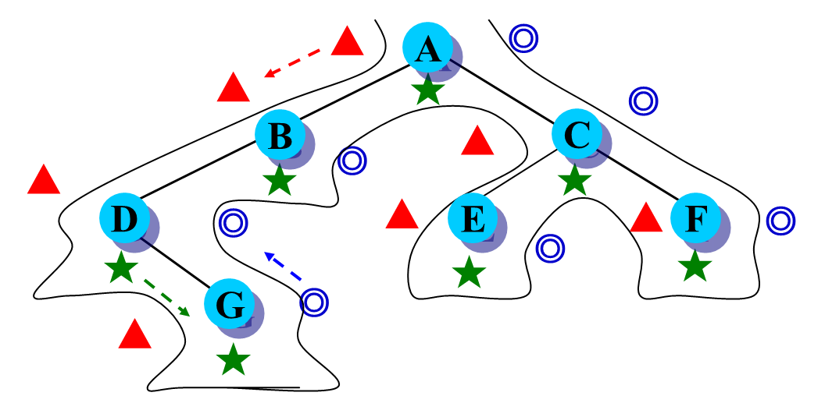
Traversal of Binary Trees
对二叉树进行先序、中序和后序遍历都是从根结点A开始的，且在遍历过程中经过结点的路线是一样的，只是访问的时机不同而已。如上图所示，从根结点左外侧开始，由根结点右外侧结束的曲线，为遍历图的路线。沿着该路线按▲标记的结点读得的序列为先序序列，按★标记读得的序列为中序序列，按◎标记读得的序列为后序序列。

Slide 5
Traversal of Binary Trees
遍历路线正是从根结点开始沿左子树深入下去，当深入到最左端，无法再深入下去时，则返回，再逐一进入刚才深入时遇到结点的右子树，再进行如此的深入和返回，直到最后从根结点的右子树返回到根结点为止。
先序遍历是在深入时遇到结点就访问，中序遍历是在从左子树返回时遇到结点访问，后序遍历是在从右子树返回时遇到结点访问。

Slide 6
Traversal of Binary Trees
遍历图的路线示意图
在这一过程中，返回结点的顺序与深入结点的顺序相反，即后深入先返回，正好符合栈结构后进先出的特点。
因此，可以用栈来帮助实现这一遍历路线。

Slide 7
Traversal of Binary Trees
在沿左子树深入时，深入一个结点，入栈一个结点。
若为先序遍历，则在入栈之前访问之，当沿左分支深入不下去时，则返回，即从堆栈中弹出前面压入的结点；

Slide 8
Traversal of Binary Trees
利用栈的先序遍历非递归算法
a
d
c
b
c
c
c
d
e
访问
a
进栈
c
左进
b
访问
b
进栈
d
左进
空
退栈
d
访问
d
左进
空
退栈
c
访问
c
左进
e
访问
e
左进
空
栈空
结束

Slide 9
Traversal of Binary Trees
利用栈的先序遍历非递归算法
template <class T>
void BinaryTree<T>::PreOrder(void (*visit)(BinTreeNode<T> *t))
{ stack<BinTreeNode<T>*> S;
BinTreeNode<T> *p = root;
S.Push (NULL);
while (p != NULL) {
{ visit(p); // 访问结点
if (p->rightChild != NULL)
S.Push (p->rightChild); // 预留右指针在栈中
if (p->leftChild != NULL)
p = p->leftChild; //进左子树
else S.Pop(p); //左子树为空
}
}

Slide 10
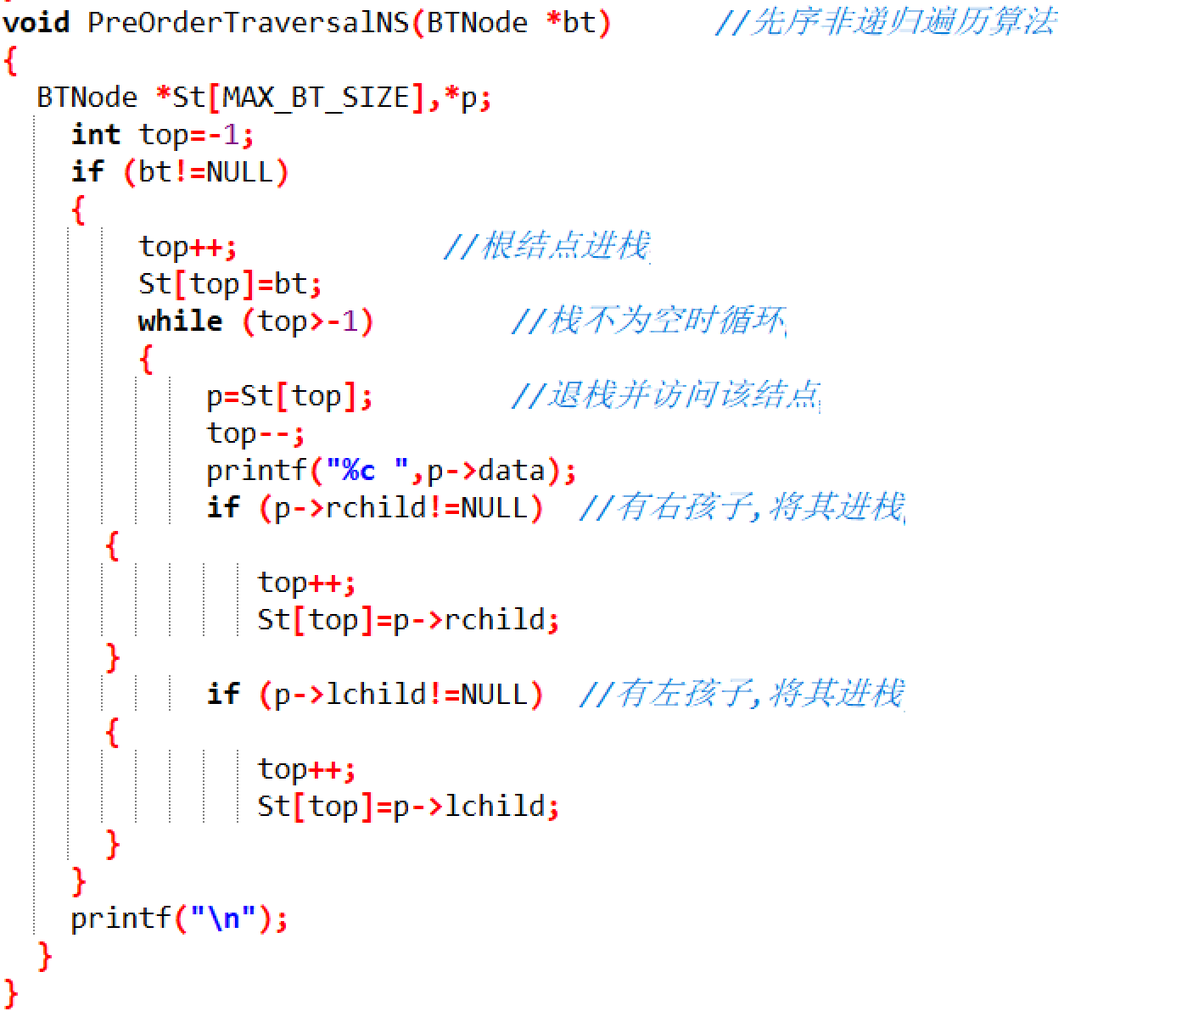
利用栈的先序遍历非递归程序

Slide 11
利用栈的先序遍历非递归程序
void PreOrderTraversalNS(BTNode *bt) //先序非递归遍历算法
{
BTNode *St[MAX_BT_SIZE],*p;
int top=-1;
if (bt!=NULL)
{
top++; //根结点进栈
St[top]=bt;
while (top>-1) //栈不为空时循环
{
p=St[top]; //退栈并访问该结点
top--;
printf("%c ",p->data);
if (p->rchild!=NULL) //有右孩子,将其进栈
{
top++;
St[top]=p->rchild;
}
if (p->lchild!=NULL) //有左孩子,将其进栈
{
top++;
St[top]=p->lchild;
}
}
printf("\n");
}
}

Slide 12
Traversal of Binary Trees
在沿左子树深入时，深入一个结点，入栈一个结点。
若为先序遍历，则在入栈之前访问之，当沿左分支深入不下去时，则返回，即从堆栈中弹出前面压入的结点；
若为中序遍历，则此时访问该结点，然后从该结点的右子树继续深入；

Slide 13
Traversal of Binary Trees
利用栈的中序遍历非递归算法
a
a
b
a
d
a
b
c
a
a
d
e
左空
退栈
访问b
左空
退栈
访问d
退栈
访问a
d
e
c
c
c
左空
退栈访问e
右空
退栈访问c 栈空结束

Slide 14
Traversal of Binary Trees
利用栈的中序遍历非递归算法
template <class T>
void BinaryTree<T>::InOrder(void (*visit) (BinTreeNode<T> *t))
{ stack<BinTreeNode<T>*> S;
BinTreeNode<T> *p = root;
do
{ while (p != NULL) //遍历指针向左下移动
{ S.Push (p); //该子树沿途结点进栈
p = p->leftChild;
}
if (!S.IsEmpty()) //栈不空时退栈
{ S.Pop (p); visit (p); //退栈, 访问
p = p->rightChild; //遍历指针进到右子女
}
} while (p != NULL || !S.IsEmpty ());
}

Slide 15
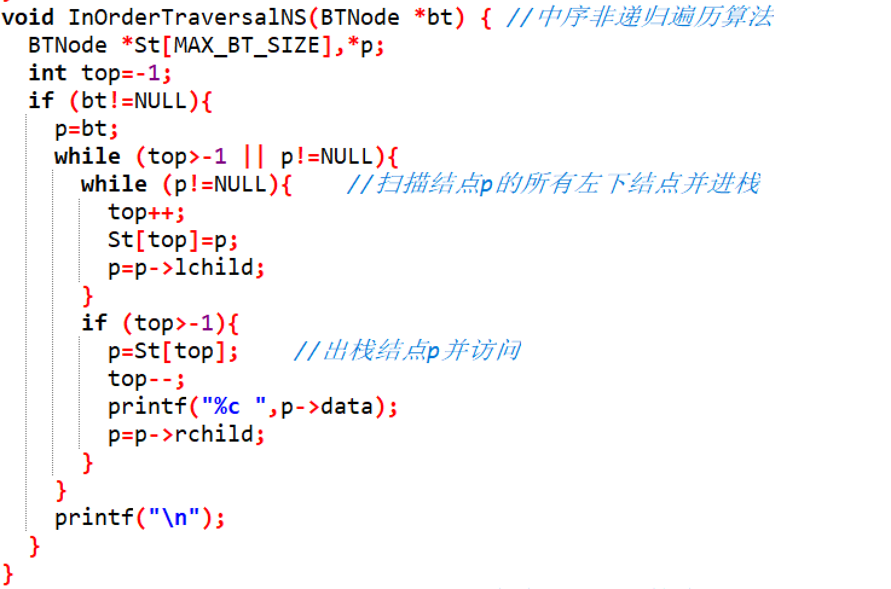
利用栈的中序遍历非递归程序

Slide 16
利用栈的中序遍历非递归程序
void InOrderTraversalNS(BTNode *bt) { //中序非递归遍历算法
BTNode *St[MAX_BT_SIZE],*p;
int top=-1;
if (bt!=NULL){
p=bt;
while (top>-1 || p!=NULL){
while (p!=NULL){//扫描结点p的所有左下结点并进栈
top++;
St[top]=p;
p=p->lchild;
}
if (top>-1){
p=St[top]; //出栈结点p并访问
top--;
printf("%c ",p->data);
p=p->rchild;
}
}
printf("\n");
}
}

Slide 17
Traversal of Binary Trees
在沿左子树深入时，深入一个结点，入栈一个结点。
若为先序遍历，则在入栈之前访问之，当沿左分支深入不下去时，则返回，即从堆栈中弹出前面压入的结点；
若为中序遍历，则此时访问该结点，然后从该结点的右子树继续深入；
若为后序遍历，则将此结点再次入栈，然后从该结点的右子树继续深入，与前面类同，仍能深入一个结点入栈一个结点，深入不下去再返回，直到第二次从栈里弹出该结点，才访问之。

Slide 18
Traversal of Binary Trees
利用栈的后序遍历非递归算法
在后序遍历过程中所用栈的结点定义
template <class T>
struct stkNode {
BinTreeNode<T> *ptr; // 树结点指针
enum tag {L, R}; // 退栈标记
stkNode (BinTreeNode<T> *N = NULL) :
ptr(N), tag(L) { } // 构造函数
};
tag = L, 表示从左子树退回还要遍历右子树;
tag = R，表示从右子树退回要访问根结点。
ptr tag{L,R}

Slide 19
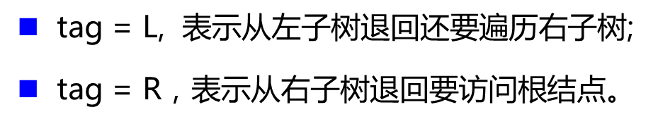
Traversal of Binary Trees
利用栈的后序遍历非递归算法
a
dL
bR
aL
dR
bR
aL
b
c
bL
aL
bR
aL
aL
d
e
eL
cL
aR
eR
cL
aR
bR
aL
cL
aR
cR
aR
aL
aR
aR
d
b
e
c
a

Slide 20
Traversal of Binary Trees
后序遍历的非递归算法
void BinaryTree<T>::PostOrder (void (*visit) (BinTreeNode<T> *t)
{ Stack< stkNode<T> > S; stkNode <T> w;
BinTreeNode<T> * p = root; // p是遍历指针
do {
while (p != NULL) {
w.ptr = p; w.tag = L; S.Push (w); p = p->leftChild; }
int continue1 = 1; // 继续循环标记, 用于R
while (continue1 && !S.IsEmpty ()) {
S.Pop (w); p = w.ptr;
switch (w.tag) // 判断栈顶的tag标记
case L: w.tag = R; S.Push (w); continue1 = 0;
p = p->rightChild; break;
case R: visit (p); break;
}
}
} while (!S.IsEmpty ()); // 继续遍历其他结点
cout << endl;
};

Slide 21
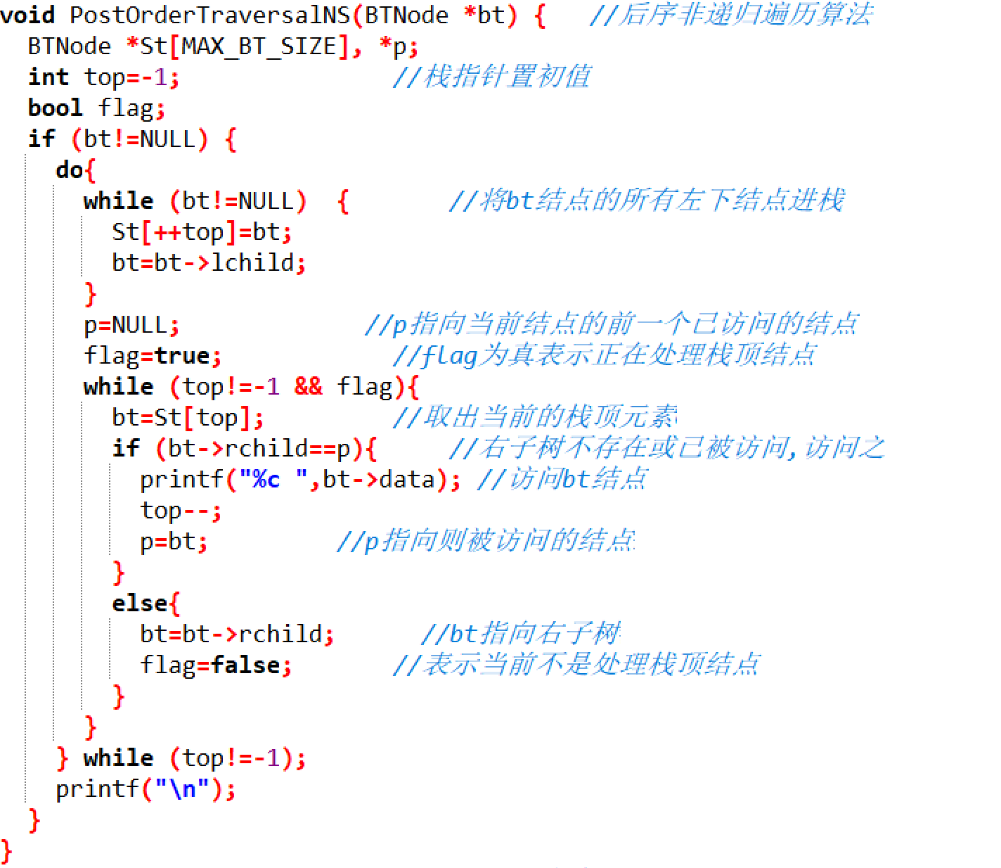
利用栈的后序遍历非递归程序

Slide 22
利用栈的后序遍历非递归程序
void PostOrderTraversalNS(BTNode *bt) { //后序非递归遍历算法
BTNode *St[MAX_BT_SIZE], *p;
int top=-1; bool flag; //栈指针置初值 和 栈顶指示器
if (bt!=NULL) {
do{
while (bt!=NULL) {//将bt结点的所有左下结点进栈
St[++top]=bt;
bt=bt->lchild;
}
p=NULL; //p指向当前结点的前一个已访问的结点
flag=true; //flag为真：表示正在处理栈顶结点
while (top!=-1 && flag){
bt=St[top]; //取出当前的栈顶元素
if (bt->rchild==p){//右子树不存在或已被访问,访问之
printf("%c ",bt->data); //访问bt结点
top--;
p=bt; //p指向则被访问的结点
}
else{
bt=bt->rchild; //bt指向右子树
flag=false; //表示当前不是处理栈顶结点
}
}
} while (top!=-1);
printf("\n");
}
}

Slide 23
Traversal of Binary Trees
在沿左子树深入时，深入一个结点，入栈一个结点。
若为先序遍历，则在入栈之前访问之，当沿左分支深入不下去时，则返回，即从堆栈中弹出前面压入的结点；
若为中序遍历，则此时访问该结点，然后从该结点的右子树继续深入；
若为后序遍历，则将此结点再次入栈，然后从该结点的右子树继续深入，与前面类同，仍能深入一个结点入栈一个结点，深入不下去再返回，直到第二次从栈里弹出该结点，才访问之。

Slide 24
Restore the binary tree by the traversal
由遍历序列恢复二叉树
从前面讨论的二叉树的遍历知道，任意一棵二叉树结点的先序序列和中序序列都是唯一的。
反过来，若已知结点的先序序列和中序序列，能否确定这棵二叉树呢？
这样确定的二叉树是否是唯一的呢？

Slide 25
Restore the binary tree by the traversal
在先序序列中，第一个结点一定是二叉树的根结点。
另一方面，中序遍历是先遍历左子树，然后访问根结点，最后再遍历右子树。
根结点在中序序列中必然将中序序列分割成两个子序列，前一个子序列是根结点的左子树的中序序列，后一个子序列是根结点的右子树的中序序列。
在先序序列中找到对应的左子序列和右子序列。在先序序列中，左子序列的第一个结点是左子树的根结点，右子序列的第一个结点是右子树的根结点。这样就确定了二叉树的三个结点。
同时，左子树和右子树的根结点又可以分别把左子序列和右子序列划分成两个子序列，如此递归下去，当取尽先序序列中的结点时，便可以得到一棵二叉树。

Slide 26
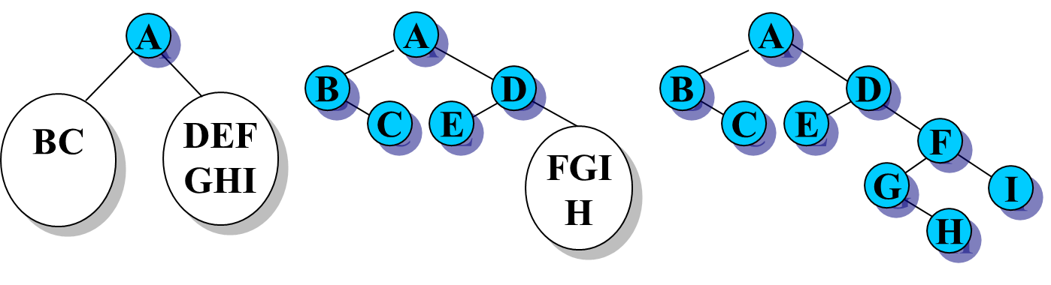
Restore the binary tree by the traversal
【例】已知一棵二叉树的先序与中序序列分别为ABCDEFGHI和BCAEDGHFI，试恢复该二叉树。
首先，由先序序列可知，结点A是二叉树的根结点。
其次，根据中序序列，在A之前的所有结点都是根结点左子树的结点，在A之后的所有结点都是根结点右子树的结点，由此得到图(a)所示的状态。
然后，再对左子树进行分解，由先序序列得知B是左子树的根结点，又从中序序列知道，B的左子树为空，B的右子树只有一个结点C。
接着对A的右子树进行分解，得知A的右子树的根结点为D；而结点D把其余结点分成两部分，即左子树为E，右子树为F、G、H、I，如图(b)所示。接下去的工作就是按上述原则对D的右子树继续分解下去，最后得到如图(c)的整棵二叉树。
(a) (b) (c)
一棵二叉树的恢复过程示意

Slide 27
Restore the binary tree by the traversal
(a) (b) (c)
一棵二叉树的恢复过程示意
这是一个递归过程，其思想是：
先根据先序序列的第一个元素建立根结点；
然后在中序序列中找到该元素，确定根结点的左、右子树的中序序列；
再在先序序列中确定左、右子树的先序序列；
最后由左子树的先序序列与中序序列建立左子树，由右子树的先序序列与中序序列建立右子树。

Slide 28
Restore the binary tree by the traversal
同理，由二叉树的后序序列和中序序列也可唯一地确定一棵二叉树。
因为，依据后序遍历和中序遍历的定义，后序序列的最后一个结点，就如同先序序列的第一个结点一样，可将中序序列分成两个子序列，分别为这个结点的左子树的中序序列和右子树的中序序列。
再拿出后序序列的倒数第二个结点，并继续分割中序序列，如此递归下去，当倒着取取尽后序序列中的结点时，便可以得到一棵二叉树。

Slide 29
后序与先序不能唯一确定二叉树
原因：无法从后序中判断先序中根节点后面的结点是左子树还是右子树，所以二叉树不一定唯一，见下例：
A
A
B
B
C
D
C
D
Notes:
先序：ABCD
后序：CDBA

Slide 30
Restore the binary tree by the traversal
【例】已知二叉树有如下的遍历结果
按中序遍历，其中序序列为：
a+b×c-d-e/f
按后序遍历，其后序序列为：
abcd-×+ef/-
请根据中序遍历和后序遍历结果重构二叉树。
-
+
/
a
×
e
f
b
-
c
d

Slide 31
Restore the binary tree by the traversal
另外，如果只知道二叉树的先序序列和后序序列，则不能唯一地确定一棵二叉树。
-
先序序列为：
-+a×b-cd/ef
后序序列为：
abcd-×+ef/-
+
/
a
×
e
f
b
-
c
d

Slide 32
思考
在二叉链表中查找结点的前驱后继方便吗?
二叉树的存储结构中只能找到结点的左、右孩子信息，而不能直接得到结点在任一序列中的前驱和后继信息，这种信息只有在遍历的动态过程中才能得到。当二叉树的操作经常要涉及结点的前驱或后继的查找，用二叉链表作为存储结构时查找会很麻烦，且速度不快。
采用树的线性存储方式解决结点的前驱或后继的查找，有什么问题?
顺序表的查找效率比较低，时间复杂度为O(n)，而树的查找属于“范围查找”，查找效率一般比顺序查找要高。
二叉链表查找结点的前驱后继，如何简化操作?
对二叉树以某种遍历顺序进行扫描，在扫描的同时，我们可以通过给每个结点添加数据项来记录前驱与后继的线索，以达到后续操作中方便查找前驱后继结点的目的。

Slide 33
不用栈的二叉树遍历的非递归方法
前面介绍的二叉树的遍历算法可分为两类，
一类是依据二叉树结构的递归性，采用递归调用的方式来实现；
另一类则是通过堆栈或队列来辅助实现。
采用这两类方法对二叉树进行遍历时，递归调用和栈的使用都带来额外空间增加，递归调用的深度和栈的大小是动态变化的，都与二叉树的高度有关。因此，在最坏的情况下，即二叉树退化为单支树的情况下，递归的深度或栈需要的存储空间等于二叉树中的结点数。
还有一类二叉树的遍历算法，就是不用栈也不用递归来实现。利用具有n个结点的二叉树中的叶结点和一度结点的n＋1个空指针域，来存放线索，然后在这种具有线索的二叉树上遍历时，就可以不需要栈，也不需要递归了。

Slide 34
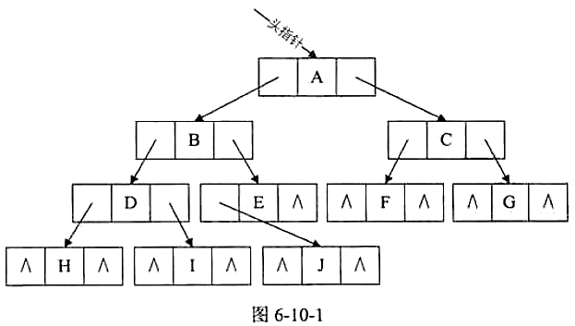
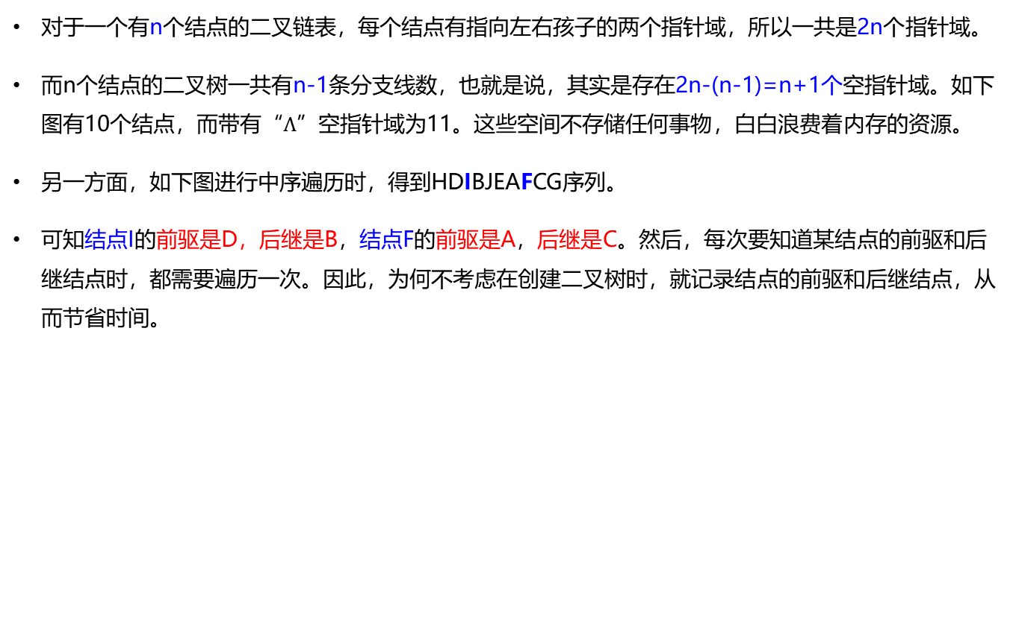
Threaded binary trees
对于一个有n个结点的二叉链表，每个结点有指向左右孩子的两个指针域，所以一共是2n个指针域。
而n个结点的二叉树一共有n-1条分支线数，也就是说，其实是存在2n-(n-1)=n+1个空指针域。如下图有10个结点，而带有“$Λ$”空指针域为11。这些空间不存储任何事物，白白浪费着内存的资源。
另一方面，如下图进行中序遍历时，得到HDIBJEAFCG序列。
可知结点I的前驱是D，后继是B，结点F的前驱是A，后继是C。然后，每次要知道某结点的前驱和后继结点时，都需要遍历一次。因此，为何不考虑在创建二叉树时，就记录结点的前驱和后继结点，从而节省时间。

Slide 35
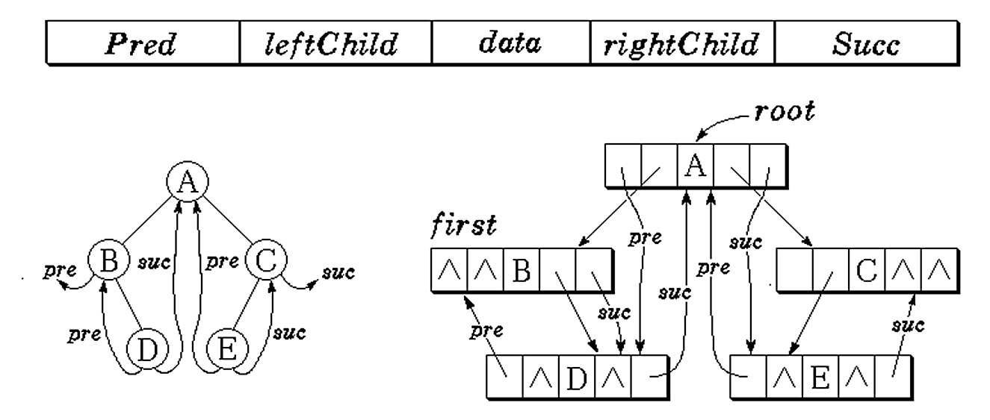
Threaded binary trees
线索二叉树的定义
按照某种遍历方式对二叉树进行遍历，可以把二叉树中所有结点排列为一个线性序列。
在该序列中，除第一个结点外，每个结点有且仅有一个直接前驱结点；除最后一个结点外，每个结点有且仅有一个直接后继结点。
但是，二叉树中每个结点在这个序列中的直接前驱结点和直接后继结点是什么，二叉树的存储结构中并没有反映出来，只能在对二叉树遍历的动态过程中得到这些信息。
为了保留结点在某种遍历序列中直接前驱和直接后继的位置信息，可以利用二叉树的二叉链表存储结构中的那些空指针域来指示。这些指向直接前驱结点和指向直接后继结点的指针被称为线索(thread)，加了线索的二叉树称为线索二叉树。
线索二叉树将为二叉树的遍历提供许多遍历方式。

Slide 36
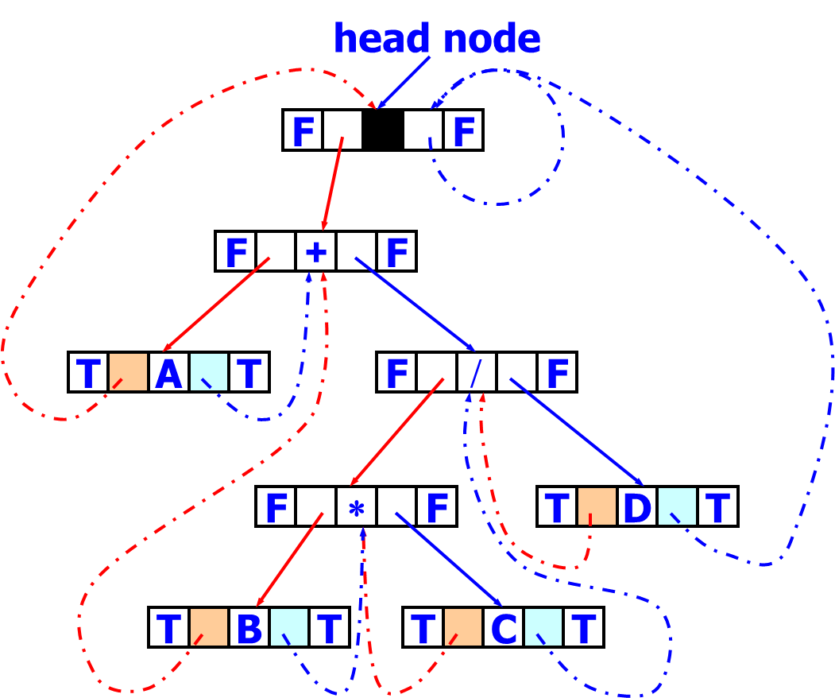
Threaded binary trees
线索二叉树的结构
一个具有n个结点的二叉树若采用二叉链表存储结构，在2n个指针域中只有n-1个指针域是用来存储结点孩子的地址，而另外n+1个指针域存放的都是NULL。
因此，可以利用某结点空的左指针域 (lchild) 指出该结点在某种遍历序列中的直接前驱结点的存储地址，利用结点空的右指针域 (rchild) 指出该结点在某种遍历序列中的直接后继结点的存储地址；对于那些非空的指针域，则仍然存放指向该结点左、右孩子的指针。这样，就得到了一棵线索二叉树。
由于序列可由不同的遍历方法得到，因此，线索树有先序线索二叉树、中序线索二叉树和后序线索二叉树三种。把二叉树改造成线索二叉树的过程称为线索化。

Slide 37
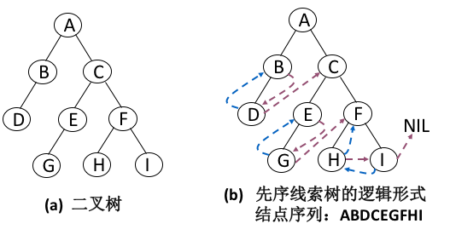
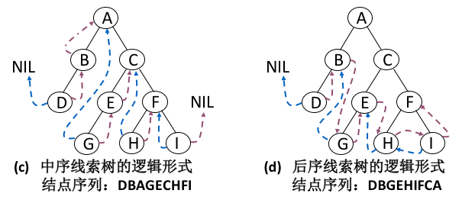
Threaded binary trees

Slide 38
Threaded binary trees
区别结点的指针域内存放的是指针还是线索？通常可以采用下面两种方法来实现。
(1) 为每个结点增设两个标志位域ltag和rtag，令：
0 lchild指向结点的左孩子
ltag＝{
1 lchild指向结点的前驱结点
0 rchild指向结点的右孩子
rtag＝{
1 rchild指向结点的后继结点
每个标志位令其只占一个bit，这样就只需增加很少的存储空间。这样结点的结构为：
(2) 不改变结点结构，仅在作为线索的地址前加一个负号，即负的地址表示线索，正的地址表示指针。
ltag
lchild
data
rchild
rtag

Slide 39

Threaded binary trees
这里按第一种方法来介绍线索二叉树的存储。
为了将二叉树中所有空指针域都利用上，以及操作便利的需要，在存储线索二叉树时往往增设一头结点
头结点的结构与其它线索二叉树的结点结构一样，只是其数据域不存放信息，其左指针域指向二叉树的根结点，右指针域指向自己。
而原二叉树在某序遍历下的第一个结点的前驱线索和最后一个结点的后继线索都指向该头结点。

Slide 40
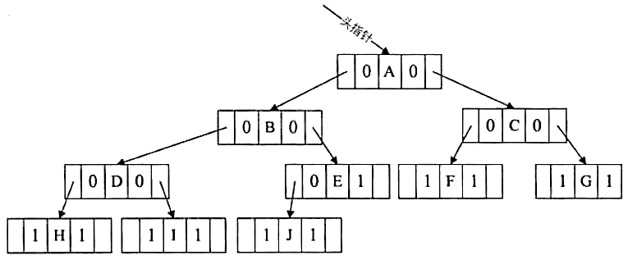
Threaded binary trees
在中序线索二叉树上查找任意结点的前驱结点
对于中序线索二叉树上的任一结点，寻找其中序的前驱结点，有以下两种情况：
如果该结点的左标志为1，那么其左指针域所指向的结点便是它的前驱结点；
如果该结点的左标志为0，表明该结点有左孩子，根据中序遍历的定义，它的前驱结点是以该结点的左孩子为根结点的子树的最右结点，即沿着其左子树的右指针链向下。查找，当某结点的右标志为1时，它就是所要找的前驱结点。
中序遍历：
H D I B J E A F C G

Slide 41
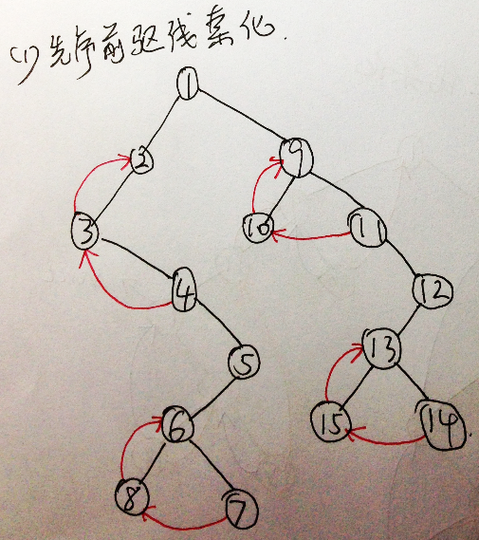
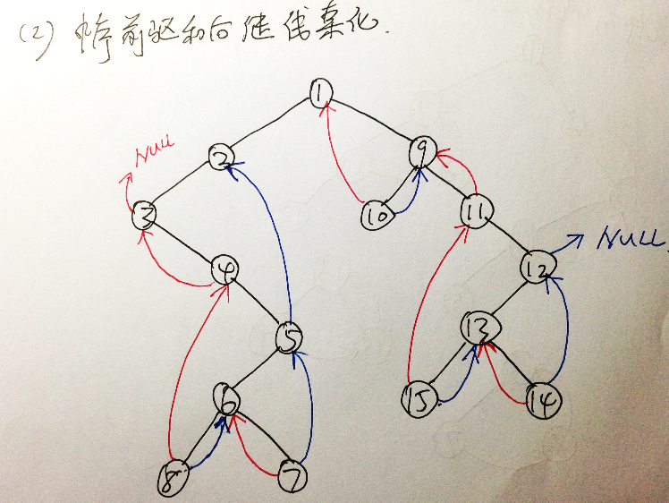
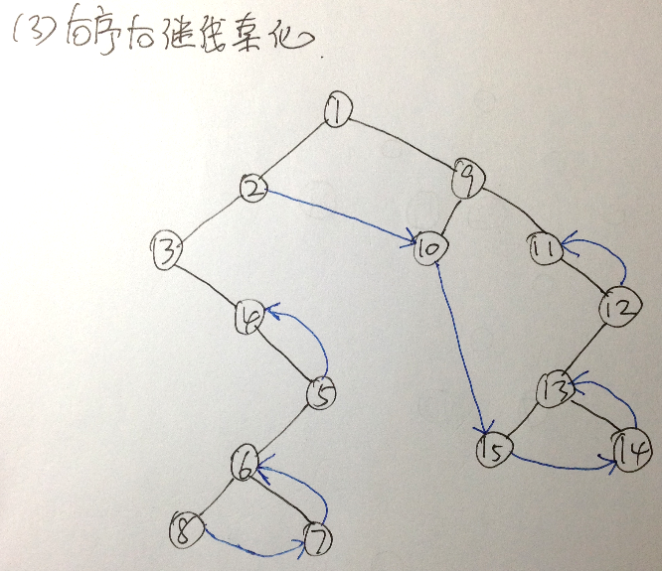
Exercise
已知有二叉树：
(1) 绘出先序前驱线索化示意图
(2) 绘出中序前驱和后继线索化示意图
(3) 绘出后序后继线索化示意图

Slide 42
Applications: Binary Trees

Slide 43
Applications: binary trees
Traversal trees
在以上讨论的遍历算法中，访问结点的数据域信息，即操作Visite(bt->data)具有更一般的意义，需根据具体问题，对bt数据进行不同的操作。下面介绍几个遍历操作的典型应用。
1. 查找数据元素
Search(bt, x)在bt为二叉树的根结点指针的二叉树中查找数据元素x。查找成功时返回该结点的指针；查找失败时返回空指针。

Slide 44
Applications: binary trees
算法实现如下，注意遍历算法中的Visite(bt->data)等同于其中的一组操作步骤。
BiTree Search(BiTree bt，ElemType x) //在bt为根结点指针的二叉树中查找数据元素x
{ BiTree p;
if (bt->data==x) return bt; // 查找成功返回
if (bt->lchild!=NULL)
return(Search(bt->lchild,x)); //在bt->lchild为根结点指针的二叉树中查找数据元素x
if (bt->rchild!=NULL)
return(Search(bt->rchild,x)); //在bt->rchild为根结点指针的二叉树中查找数据元素x
return NULL; // 查找失败返回
}

Slide 45
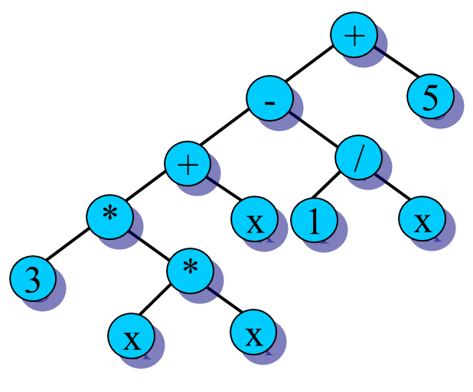
Applications: binary trees
2. 表达式运算
我们可以把任意一个算数表达式用一棵二叉树表示，图6.15所示为表达式3x²+x-1/x+5的二叉树表示。在表达式二叉树中，每个叶结点都是操作数，每个非叶结点都是运算符。对于一个非叶结点，它的左、右子树分别是它的两个操作数。
图6.15 表达式3x2+x-1/x+5的二叉树表示示意

Slide 46
Applications: binary trees
对该二叉树分别进行先序、中序和后序遍历，可以得到表达式的三种不同表示形式。
前缀表达式 +-+*3*xxx/1x5
中缀表达式 3*x*x+x-1/x+5
后缀表达式 3xx**x+1x/-5+
中缀表达式是经常使用的算术表达式，前缀表达式和后缀表达式分别称为波兰式和逆波兰式，它们在编译程序中有着非常重要的作用。

Slide 47
Applications: Huffman tree and coding
哈夫曼树（Huffman Tree）是指对于一组带有确定权值的叶结点，构造的具有最小带权路径长度的二叉树，也称最优二叉树（Optimal Binary Tree）。
哈夫曼编码（Huffman Coding）是一种编码方式，是一种用于无损数据压缩的熵编码（权编码）算法，是David A. Huffman在麻省理工攻读博士时发明的。
1951年，哈夫曼和他在MIT信息论的同学需要选择是完成学期报告还是期末考试。导师Robert M. Fano给他们的学期报告的题目是：查找最有效的二进制编码。由于无法证明哪个已有编码是最有效的，哈夫曼放弃对已有编码的研究，转向新的探索，最终发现了基于有序频率二叉树编码的想法，并很快证明了这个方法是最有效的。
由于这个算法，他超过了他那曾经和信息论创立者克劳德·香农共同研究过类似编码的导师。哈夫曼使用自底向上的方法构建二叉树，避免了次优算法香农-范诺编码的最大弊端——自顶向下构建树。
1952年，哈夫曼在Proceedings of the I.R.E上发表了“A Method for the Construction of Minimum-Redundancy Codes”（一种构建极小冗余编码的方法）一文来阐述这个编码算法。

Slide 48
Applications: Huffman tree and coding
那么什么是二叉树的带权路径长度呢？
在前面介绍过路径和结点的路径长度的概念，而二叉树的路径长度则是指由根结点到所有叶结点的路径长度之和。如果二叉树中的叶结点都具有一定的权值，则可将这一概念加以推广。
设二叉树具有n个带权值的叶结点，那么从根结点到各个叶结点的路径长度与相应结点权值的乘积之和，称为二叉树的带权路径长度，记为：
其中W_{k}为第k个叶结点的权值，L_{k}为第k个叶结点的路径长度。

Slide 49
Applications: Huffman tree and coding
【例】如图6.16所示的二叉树，它的带权路径长度值
WPL＝2×2＋4×2＋5×2＋3×2＝28。
图6.16 一个带权二叉树
在给定一组具有确定权值的叶结点，可以构造出不同的带权二叉树。例如，给出4个叶结点，设其权值分别为1,3,5,7，我们可以构造出形状不同的多个二叉树。这些形状不同的二叉树的带权路径长度将各不相同。图6.17给出了其中5个不同形状的二叉树。
2
4
5
3

Slide 50
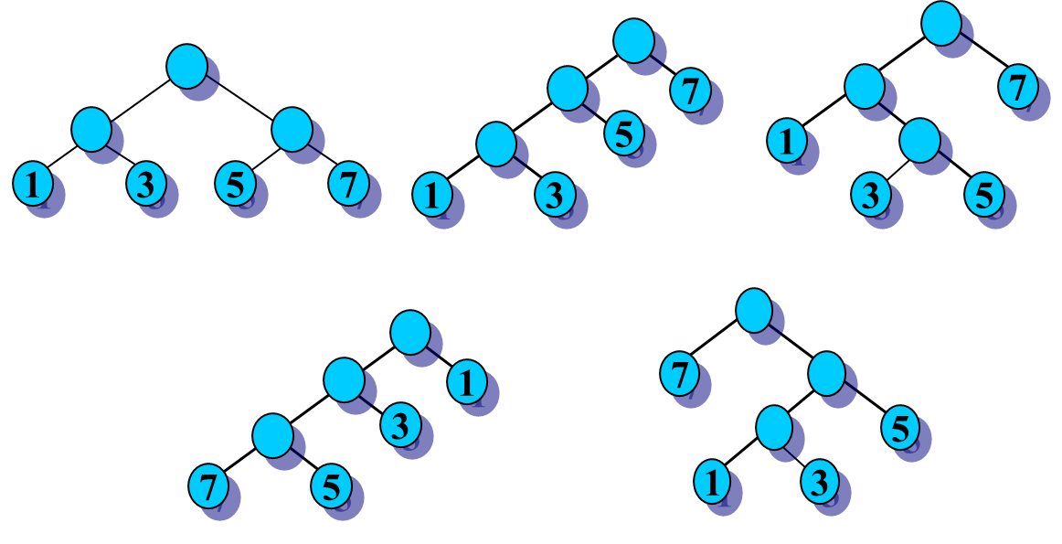
Applications: Huffman tree and coding
这五棵树的带权路径长度分别为：
(a) WPL＝1×2＋3×2＋5×2＋7×2＝32 (b) WPL＝1×3＋3×3＋5×2＋7×1＝29
(c) WPL＝1×2＋3×3＋5×3＋7×1＝33 (d) WPL＝7×3＋5×3＋3×2＋1×1＝43
(e) WPL＝7×1＋5×2＋3×3＋1×3＝29
(a) (b) (c)
(d) (e)
具有相同叶结点和不同带权路径长度的二叉树

Slide 51
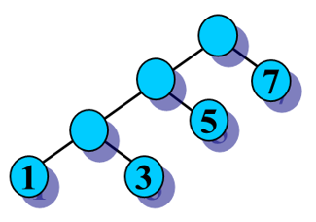
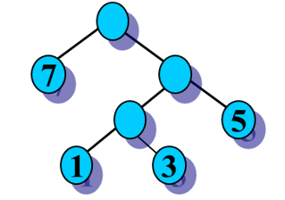
Applications: Huffman tree and coding
由相同权值的一组叶结点所构成的二叉树有不同的形态和不同的带权路径长度，那么如何找到带权路径长度最小的二叉树呢？
根据哈夫曼树的定义，一棵二叉树要使其WPL值最小，必须使权值越大的叶结点越靠近根结点，而权值越小的叶结点越远离根结点。
哈夫曼(Huffman)依据这一特点提出了一种方法。

Slide 52
Applications: Huffman tree and coding
哈夫曼树的基本思想
⑴ 由给定的n个权值{W₁,W₂,…,W_{n}}构造n棵只有一个叶结点的二叉树，从而得到一个二叉树的集合F＝{T₁,T₂,…,T_{n}}；
⑵ 在F中选取根结点的权值最小和次小的两棵二叉树作为左、右子树构造一棵新的二叉树，这棵新的二叉树根结点的权值为其左、右子树根结点权值之和；
⑶ 在集合F中删除作为左、右子树的两棵二叉树，并将新建立的二叉树加入到集合F中；
⑷ 重复(2)、(3)两步，当F中只剩下一棵二叉树时，这棵二叉树便是所要建立的哈夫曼树。

Slide 53
Applications: Huffman tree and coding
下图给出了前面提到的叶结点权值集合为W＝{1，3，5，7}的哈夫曼树的构造过程。
可以计算出其带权路径长度为29，由此可见，对于同一组给定叶结点所构造的哈夫曼树，树的形状可能不同，但带权路径长度值是相同的，一定是最小的。
第一步
7
5
3
1
第二步
7
5
4
3
1
第三步
7
9
第四步
16
5
4
7
9
5
4
3
1
3
1
哈夫曼树的建立过程

Slide 54
Applications: Huffman tree and coding
哈夫曼树的存储表示
在构造哈夫曼树时，可以设置一个结构数组HuffNode保存哈夫曼树中各结点的信息，根据二叉树的性质可知，具有n个叶结点的哈夫曼树共有2n-1个结点，所以数组HuffNode的大小设置为2n-1。
由哈夫曼树的构造过程，显然的，每次合并两棵树会多出一个节点，而由最初的节点森林到一颗哈夫曼树，一共要合并(n-1)次。
因而，对于一个n个叶节点的哈夫曼树，一共会拥有n+(n-1)=2n-1个节点。

Slide 55
Applications: Huffman tree and coding
在数据通讯中，经常需要将传送的文字转换成由二进制字符0，1组成的二进制串，称之为编码。
例：假设要传送的电文为ABACCDA，电文中只含有A, B, C, D四种字符。
字符的四种不同的编码方案
字符 | 编码
A | 000
B | 010
C | 100
D | 111
字符 | 编码
A | 00
B | 01
C | 10
D | 11
字符 | 编码
A | 0
B | 110
C | 10
D | 111
字符 | 编码
A | 01
B | 010
C | 001
D | 10
(a)
(b)
(c)
(d)

Slide 56
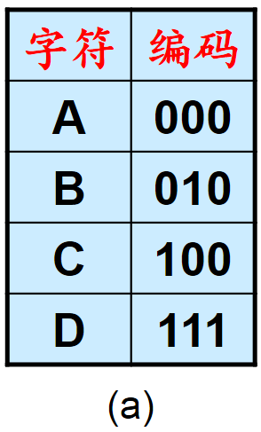
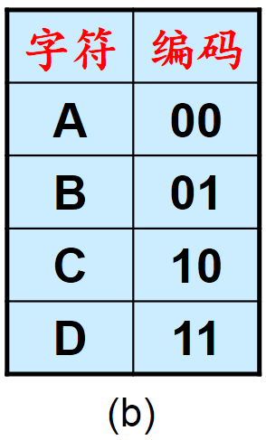
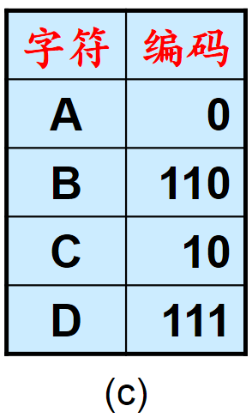
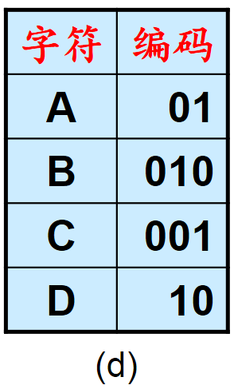
Applications: Huffman tree and coding
传送的电文为ABACCDA
若采用表(a)所示的编码，则电文的代码为000010000100100111000，长度为21。在传送电文时，我们总是希望传送时间尽可能短，这就要求电文代码尽可能短，显然，这种编码方案产生的电文代码不够短。
若采用表(b)所示的编码，则电文的代码为00010010101100，长度为14。在这种编码方案中，四种字符的编码均为两位，是一种等长编码。如果在编码时考虑字符出现的频率，让出现频率高的字符采用尽可能短的编码，出现频率低的字符采用稍长的编码，构造一种不等长编码，则电文的代码就可能更短。
若采用表(c)所示的编码时，上述电文的代码为0110010101110，长度仅为13。
若采用表(d)所示的编码时，上述电文的代码为01010010010011001，长度仅为17。
不同的编码方式产生不同的数据存储消耗！！
Notes:
01010010010011001

Slide 57
Applications: Huffman tree and coding
哈夫曼树可用于构造使电文的编码总长最短的编码方案。
具体做法如下：设需要编码的字符集合为{d₁,d₂,…,d_{n}}，它们在电文中出现的次数或频率集合为{w₁,w₂,…,w_{n}}，以d₁,d₂,…,d_{n}作为叶结点，w₁,w₂,…,w_{n}作为它们的权值，构造一棵哈夫曼树。
规定哈夫曼树中的左分支代表0，右分支代表1，则从根结点到每个叶结点，所经过的路径分支组成的0和1的序列，便为该结点对应字符的编码，我们称之为哈夫曼编码。
在哈夫曼编码树中，树的带权路径长度的含义是各个字符的码长与其出现次数的乘积之和，也就是电文的代码总长，所以采用哈夫曼树构造的编码是一种能使电文代码总长最短的不等长编码。

Slide 58
Applications: Huffman tree and coding
下图是权值集合 W={8, 3, 4, 6, 5, 5} 构造Huffman树的过程。
所构造的Huffman树的WPL是： WPL=6×2+3×3+4×3+8×2+5×3+5×3 =79
3
4
5
5
6
8
5
5
6
7
8
6
7
8
10
第一步
3
4
3
4
5
5
第二步
第三步
8
10
13
13
18
31
0
1
5
5
6
7
6
7
8
10
13
18
0
1
0
1
3
4
3
4
5
5
6
7
8
10
第四步
0
1
0
1
第五步
3
4
5
5
Huffman树的构造过程
第六步

Slide 59
Applications: Huffman tree and coding
实现哈夫曼编码的算法可分为两大部分：
(1) 构造哈夫曼树；
(2) 在哈夫曼树上求叶结点的编码。
求哈夫曼编码，实质上就是在已建立的哈夫曼树中，从叶结点开始，沿结点的双亲链域回退到根结点，每回退一步，就走过了哈夫曼树的一个分支，从而得到一位哈夫曼码值。
由于一个字符的哈夫曼编码是从根结点到相应叶结点所经过的路径上各分支所组成的0，1序列，因此先得到的分支代码为所求编码的低位码，后得到的分支代码为所求编码的高位码。

Slide 60
Applications: Huffman tree and coding
在建立不等长编码时，必须使任何一个字符的编码都不是另一个字符编码的前缀，这样才能保证译码的唯一性。
存在前缀编码，称之为具有二义性的译码。
采用哈夫曼树进行编码，则不会产生上述二义性问题。
因为，在哈夫曼树中，每个字符结点都是叶结点，它们不可能在根结点到其它字符结点的路径上，所以一个字符的哈夫曼编码不可能是另一个字符的哈夫曼编码的前缀，从而保证了译码的非二义性。

Slide 61
Applications: Huffman tree and coding
例： 假设有一个电文字符集中有8个字符，每个字符的使用频率分别为{0.05, 0.29, 0.07, 0.08, 0.14, 0.23, 0.03, 0.11}，现以此为例设计哈夫曼编码。
为方便计算，将所有字符的频度乘以100，使其转换成整型数值集合，得到{5, 29, 7, 8, 14, 23, 3, 11}；
哈夫曼编码设计如下图。

Slide 62
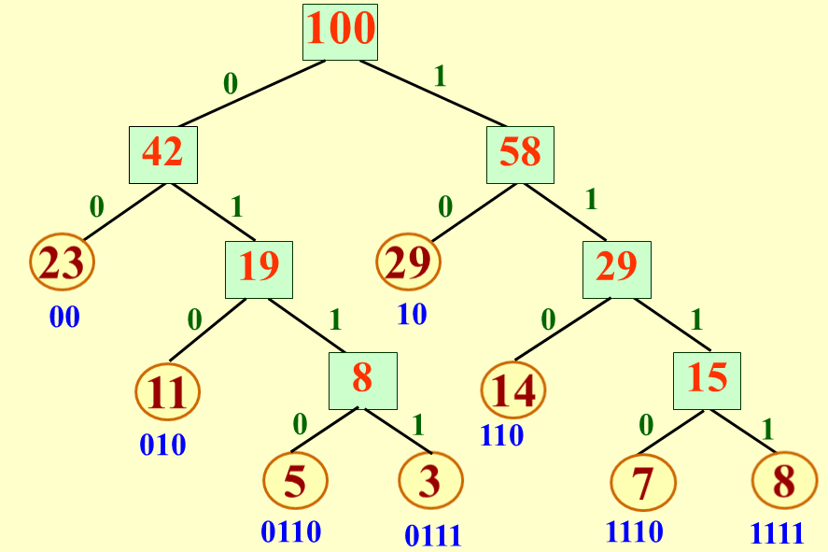
Applications: Huffman tree and coding

Slide 63
Applications: Huffman tree and coding
哈夫曼编码的实现算法
首先根据字符的权值构建哈夫曼树，然后从每个叶结点开始不断的向上搜索双亲结点，直到根点为止，得出字符的哈夫曼编码。
编码的存储结构：
typedef struct //哈夫曼编码的存储结构
{ char bits[N]; //保存编码的数组
int start; //编码有效起始位置，该位置之后的01串为字符的编码
char ch; //字符
} CodeType ;
CodeType code[N+1]; //字符编码数组，下标为0的单元空出

Slide 64
Applications: Huffman tree and coding
huffmanCode(HufmTree tree[],CodeType code[])
/*利用哈夫曼树求字符的哈夫曼编码*/
{ int i,c,p;
for(i = 1; i<=N; i++) // N次循环，分别得到N个字符的编码
{ code[i].start = N;
c = i;
p = tree[i].parent; // 获取字符的双亲
while (p != 0) // 一直往上层查找，直到根结束
{ code[i].start--;
if ( tree[p].lchild ==c ) code[i].bits[code[i].start] = '0';
else code[i].bits[code[i].start] = '1';
c = p;
p = tree[p].parent;
}
}
}

Slide 65
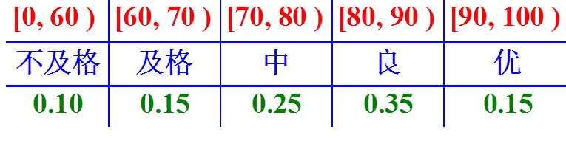
Applications: Huffman tree and coding
Decision Problem
例：编制一个将百分制转换为五级分制的程序。只要用条件语句便可完成。
if ( a<60 ) b = ”E”;
else if ( a<70 ) b = ”D”
else if ( a<80 ) b = ”C”
else if ( a<90 ) b = ”B”
else b = ”A”;
考试成绩分布表
80％以上的数据需进行三次或三次以上的比较才能得出结果。

Slide 66

Applications: Huffman tree and coding
判定树
<
≥
<60?
<
≥
不及格
<70?
0.10
<
≥
及格
<80?
0.15
<
≥
中
<90?
0.25
良
优
0.35
0.15
WPL = 0.10*1+0.15*2+0.25*3+0.35*4+0.15*4
= 3.15

Slide 67
Applications: Huffman tree and coding
最佳判定树
按Huffman算法改造判定树
<
≥
<80?
<
≥
<
≥
<70?
<90?
<
≥
<60?
中
良
优
0.25
0.35
0.15
不及格
及格
0.10
0.15
WPL = 0.10*3+0.15*3+0.25*2+0.35*2+0.15*2
= 0.3+0.45+0.5+0.7+0.3 = 2.25

Slide 68
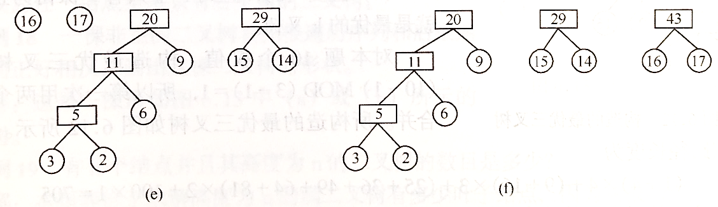
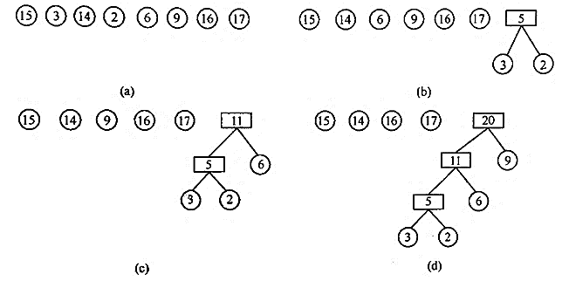
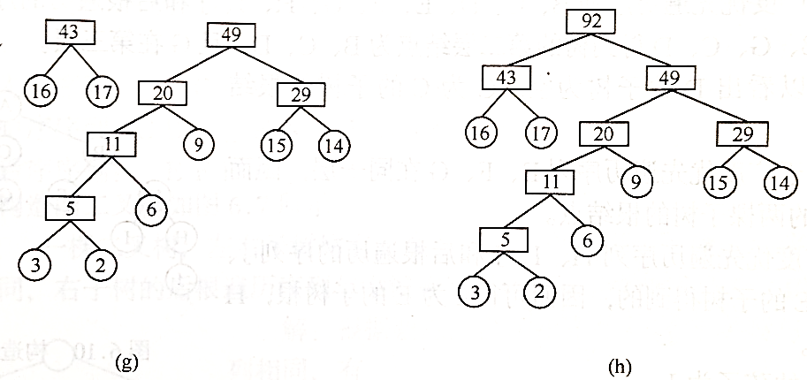
Case
给定集合{15, 3, 14, 2, 6, 9, 16, 17}，解答如下问题：
构造相应的哈夫曼树，给出构造过程；
计算它的带权路径长度；
写出它的Huffman编码。

Slide 69
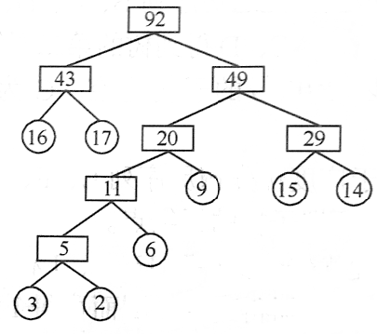
Case
计算它的带权路径长度；
WPL = (2 + 3) x 5
+ 6 x 4
+ (9 + 14 + 15) x 3
+ (16 + 17) x 2
= 229
Huffman编码
15：110 6：1001
3：10000 9：101
14：111 16：00
2：10001 17：01
0
1
0
1
0
1
0
1
0
1
0
1
0
1

Slide 70
堆（Heap）
堆的定义及其实现
09
87
17
65
78
53
23
45
78
87
45
65
09
31
53
31
17
23
最小堆
完全二叉树：顺序表示
K_{i} ≤ K_{2i+1} && K_{i} ≤ K_{2i+2}
最大堆
完全二叉树：顺序表示
K_{i} ≥ K_{2i+1} && K_{i} ≥ K_{2i+2}

Slide 71
堆（Heap）
堆的性质
从逻辑的角度来讲，堆是一种树形结构，而且是一种特殊的完全二叉树。此完全二叉树的每个结点对应于序列中的一个关键码，根结点对应于关键码K₀，按层次从左至右依次类推。
说其特殊，主要是因为堆序只是局部有序，即最小堆对应的完全二叉树中所有内部结点的值均不大于其左右孩子的关键码值，而一个结点与其兄弟之间没有必然的联系。
最小堆不像二叉排序树那样实现了关键码的完全排序。相比较而言，只有当结点之间是父子关系的时候，才可以确定这两个结点关键码的大小关系。

Slide 72
堆（Heap）
最小堆的类定义
#define DefaultSize 10
template <class Type>
class MinHeap : public MinPQ <Type> {
private:
Type * heap; //存放最小堆元素的数组
int CurrentSize; //最小堆当前元素个数
int MaxHeapSize; //最多允许元素个数
void FilterDown ( int i, int m );
//从 i 到m自顶向下进行调整成为最小堆
void FilterUp ( int i );
//从 i 到0自底向上进行调整成为最小堆
public:
MinHeap ( int sz ); // 建立空堆
MinHeap ( Type arr[ ], int n );
MinHeap ( const MinHeap& R );
~MinHeap ( ) { delete [ ] heap; }
int Insert ( const Type& x ); //插入
int Remove ( Type& x ); //删除
int IsEmpty ( ) const //判堆空否
{ return CurrentSize == 0; }
int IsFull ( ) const //判堆满否
{ return CurrentSize == MaxHeapSize; }
void MakeEmpty ( ) { CurrentSize = 0; }
}

Slide 73
堆（Heap）
有序关键码序列K = {09，17，65，23，45，78，87，53}所对应的最小堆形成的完全二叉树形式为下图所示：
09
17
65
23
45
78
87
53
最小堆对应的完全二叉树

Slide 74
堆（Heap）
无序的关键码序列K = {53，17，78，23，45，65，87，09}，如何建立最小堆？
53
53
i
i
17
78
17
78
23
45
65
87
09
45
65
87
09
23
自下向上逐步调整为最小堆

Slide 75
最小堆调整算法
i
53
53
17
65
i
09
65
09
45
78
87
17
45
78
87
23
23

Slide 76
最小堆调整算法
i
53
i
09
53
09
65
09
65
17
45
78
87
17
45
78
87
23
23

Slide 77
最小堆调整算法
09
09
i
17
65
17
65
53
17
45
78
87
i
23
45
78
87
23
53

Slide 78
最小堆调整算法
最小堆的向下调整算法
template <class Type>
void MinHeap<Type> :: FilterDown ( int start, int EndOfHeap ) {
int i = start, j = 2*i+1; // j 是 i 的左子女
Type temp = heap[i];
while ( j <= EndOfHeap ) {
if ( j < EndOfHeap &&
heap[j] > heap[j+1] ) j++;
//两子女中选小者
if ( temp <= heap[j] ) break;
else { heap[i] = heap[j]; //下面的上浮
i = j; j = 2*j+1; //向下滑动
}
}
heap[i] = temp;
}

Slide 79
最小堆的插入
堆的插入
最小堆的向上调整算法
template <class Type> int MinHeap<Type> :: Insert ( const Type &x ) {
//在堆中插入新元素 x
if ( CurrentSize == MaxHeapSize ) //堆满
{ cerr << "堆已满" << endl; return 0; }
heap[CurrentSize] = x; //插在表尾
FilterUp (CurrentSize); //向上调整为堆
CurrentSize++; //堆元素增一
return 1;
}
template <class Type>
void MinHeap<Type> :: FilterUp ( int start ) {
//从 start 开始,向上直到0,调整堆
int j = start, i = (j-1)/2; // i 是 j 的双亲
Type temp = heap[j];
while ( j > 0 ) {
if ( heap[i] <= temp ) break;
else { heap[j] = heap[i]; j = i; i = (i -1)/2;}
}
heap[j] = temp;
}

Slide 80
最小堆的插入
09
i
09
i
17
65
j
17
65
11
23
45
78
87
23
45
78
87
j
53
11
53
23
在堆中插入新元素11

Slide 81
最小堆的插入
i
i
j
09
j
09
11
17
65
11
65
17
45
78
87
17
45
78
87
53
23
53
23

Slide 82
最小堆的删除
template <class Type> int MinHeap <Type> ::
Remove ( Type &x ) {
if ( !CurrentSize )
{ cout << “ 堆已空 " << endl; return 0; }
x = heap[0]; //最小元素出队列
heap[0] = heap[CurrentSize-1];
CurrentSize--; //用最小元素填补
FilterDown ( 0, CurrentSize-1 ); //调整
return 1;
}
在最小堆中删除元素14
12
14
15
19
20
17
18
24
22
26

Slide 83
Binary Trees Summary
1 Tree Specifications and terms
2.1 Binary trees
2.2 Traversal of binary trees
2.3 Application: binary trees
3 Tree and forest

